Slide 1
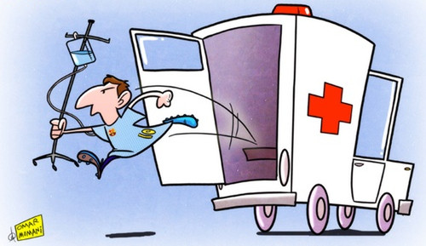
Đề tài:
ĐIỀU DƯỠNG HỒI SỨC CẤP CỨU
NGỘ ĐỘC
GVHD: THS.BS Nguyễn Phúc Học
SVTH: 1. Lưu Thị Mỹ Hạnh
2. Phan Thị Xuân Lộc
3. Võ Thị Thảo
4. Hồ Hoàng Phương
5. Trần Thị Phương
6. Đỗ Thị Thanh
7. Văn Thị Diễn
8. Nguyễn Trần Phương Thảo
9. Trần Thị Ngọc Sang
10. Nguyễn Thị Tiến
11. Võ Ngọc Tây

Slide 2
NỘI DUNG
1. Nguyên nhân
2. Triệu chứng
I. Đại cương
1. Nhận định
3. Chẩn đoán & xử trí
2. Chẩn đoán
4. Biến chứng
II. Quy trình Điều dưỡng
3. Lập KHCS
4.Thực hiện KHCS
5. Đánh giá

Slide 3
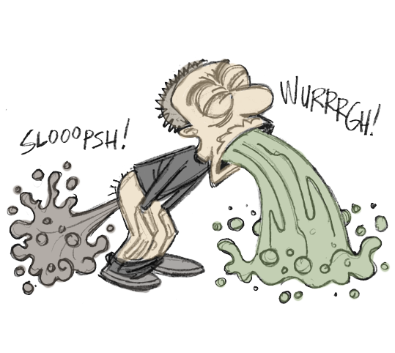
I. ĐẠI CƯƠNG
Ngộ độc là khi 1 lượng có thể rất nhỏ chất độc, hoá chất xâm nhập vào cơ thể gây ra những hội chứng lâm sàng và tổn thương cơ quan đe doạ tử vong. Chất độc bao gồm: hoá chất, thuốc, nọc độc của động vật, độc tố có sẵn trong cây cỏ, môi trường, độc tố vi khuẩn. Chất độc vào cơ thể bằng đường tiêu hoá, da và niêm mạc hay hô hấp.
Ngộ độc thực phẩm
3 dạng Ngộ độc do vết thương
Ngộ độc trẻ sơ sinh
Tất cả các dạng bệnh ngộ độc đều có
thể gây tử vong và được coi là các trường
hợp cấp cứu y tế. Bệnh ngộ độc thực phẩm có thể đặc biệt nguy hiểm vì nhiều người có thể bị nhiễm độc do ăn thực phẩm đã nhiễm vi khuẩn gây bệnh.

Slide 4
1. NGUYÊN NHÂN
Vi khuẩn
Virus
Ký sinh trùng
Độc tố tự nhiên
Nhân tố khác
Ngoại độc tố
Độc tố vi nấm

Slide 5
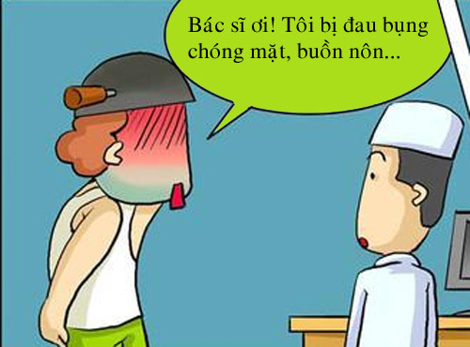
2. TRIỆU CHỨNG
2.1 TRIỆU CHỨNG LÂM SÀNG
Khô miệng, khô môi, khát nước (nhưng ở người bị nặng lại không thấy khát).
Da nhăn nheo, mắt trũng sâu
Mạch nhanh nhỏ, thở nhanh sâu,
sốt, mệt lả, co giật
Đau bụng, buồn nôn và nôn.
Tiêu chảy, có khi có máu.
Có thể sốt hay không.
Thiểu niệu hoặc vô niệu. Tiểu rất ít, nước tiểu vàng sậm
Rối loạn nước - điện giải.
Thần kinh cơ: đau cơ lan tỏa
Thần kinh: yếu hoặc liệt chi, đau đầu.

Slide 6
2.2 TRIỆU CHỨNG CẬN LÂM SÀNG
Công thức máu, chú ý bạch cầu.
Điện giải đồ, urê, creatinin để đánh giá tình trạng mất nước.
Soi phân có thể thấy bạch cầu, vi khuẩn, máu gợi ý tác nhân là vi khuẩn xâm lấn.
Cấy phân, chất nôn mửa hoặc thức ăn có thể giúp xác định tác nhân gây bệnh.
Các xét nghiệm tìm độc chất

Slide 7
3.1 CHẨN ĐOÁN
Hỏi bệnh.
Vỏ thuốc, chai thuốc còn sót lại.
Khám lâm sàng: dấu hiệu sinh tồn, hội chứng ngộ độc, biến chứng thứ phát do ngộ độc.
Kết quả xét nghiệm sinh hóa máu, khí máu, tìm độc chất trong máu và trong nước tiểu.
3.2 XỬ TRÍ
A
Airway
Đảm bảo đường thở
B
Breathing
Đảm bảo hô hấp
C
Circulation
Đảm bảo tuần hoàn

Slide 8
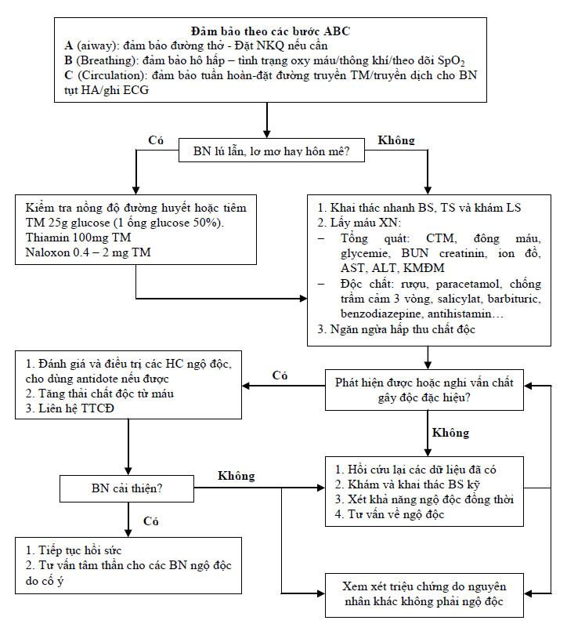

Slide 9
4. BIẾN CHỨNG
Biến chứng nghiêm trọng phổ biến nhất của ngộ độc thực phẩm là mất nước – mất nhiều nước và muối và khoáng chất thiết yếu.
Một số chủng E. coli có thể gây ra một biến chứng nghiêm trọng: hội chứng urê tán huyết. Hội chứng này thường gây tổn thương nội mạc của các mạch máu nhỏ trong thận, đôi khi dẫn đến suy thận.

Slide 10
II. QUY TRÌNH ĐIỀU DƯỠNG
NHẬN ĐỊNH
ĐÁNH GIÁ
CHẨN ĐOÁN ĐD
LẬP KHCS
THỰC HIỆN KHCS

Slide 11
1. NHẬN ĐỊNH
- Đường thở: ứ đọng đờm dãi, tụt lưỡi.
- Nhịp thở, biên độ thở (nông, yếu)
- Dấu hiệu suy hô hấp: tím, vã mồ hôi, vật vã hoảng hốt...
- Dấu hiệu sinh tồn
- Dấu hiệu sốc: da lạnh,ẩm, vân tím, đái ít, vật vã,lo lắng.
- Dấu hiệu đặc trưng của ngộ độc
- Tình trạng ỉa chảy, nôn, số lượng dịch mất, màu sắc chất nôn, ỉa
Hô hấp
Tuần
hoàn
Triệu
chứng

Slide 12
2. CHẨN ĐOÁN
Tình trạng mất nước điện giải do nôn và ỉa chảy.
Tình trạng sốc do giảm thể tích tuần hoàn hoặc do độc tố.
Suy thận cấp do sốc hoặc nhiễm độc.
Tình trạng nhiễm khuẩn

Slide 13
3. LẬP KẾ HOẠCH CHĂM SÓC
Bù nước, điện giải kịp thời
Thực hiện y lệnh điều trị
Thực hiện các xét nghiệm
Khắc phục tình trạng sốc

Slide 14
4. THỰC HIỆN KẾ HOẠCH CHĂM SÓC
Theo dõi rối loạn tiêu hoá: Lấy phân xét nghiệm, hứng chất nôn, phân ghi lại số lượng dịch mất qua chất nôn và phân.
Theo dõi tình trạng sốc: Đo mạch, huyết áp, nhiệt độ 1 giờ/lần.
Tiến hành xét nghiệm ngay sau khi bệnh nhân vào viện.
Thực hiện y lệnh.
Nuôi dưỡng:
+ Ăn lỏng, bảo đảm 1.600 - 2.000 calo/ngày.
+ Không cho bệnh nhân nhịn.
+ Uống nước cháo muối, trứng, thịt nạc.
+ Uống Oresol.

Slide 15
5. ĐÁNH GIÁ
BN tỉnh, hô hấp và huyết áp ổn định.
Cải thiện và hết các dấu hiệu ngộ độc.
Nước tiểu > 500 ml/24 giờ
Ure máu giảm, trở lại bình thường.
Tình trạng hô hấp và HA không ổn định.
Dấu hiệu ngộ độc kéo dài hoặc nặng thêm.
Xuất hiện các biến chứng: sặc vào phổi, nhiễm trùng, rối loạn nước điện giải...
Tốt
Xấu

Slide 16
CẢM ƠN
THẦY VÀ CÁC BẠN
ĐÃ LẮNG NGHE.

